Slide 1
Indikatorer i PRISMA-rapporten

Slide 3
Vilka indata används?
Kontakter
Laboratorierista
Läkemedelslista
Diagnoser
Sökord i journal - Numeriska värden och Vallistor (till exempel tobaksvanor)
KVÅ-koder
Notes:
Olika kvalitet på indata – högst för kontakter, lägst för KVÅ-koder – fritext i journal går inte att följa

Slide 4
Principer
Spektrum av indikatorer som täcker in allmänmedicins områden
Valt minst en indikator för varje BEON
Indikatorer som visar prevalens
Indikatorer som visar uppföljning och medicinering
Indikatorer som går att följa och med valida data

Slide 5
HT02L1: Andel patienter med hypertoni som har blodtryck ≤140/90
Di02L: Andel av patienter med diabetes som har HbA1c <52
Di03L1: Andel av patienter med diabetes som har blodtryck ≤140/85 mmHg
KOL02A: Andel patienter med KOL och underhållsbehandling som har varit på återbesök, alla professioner
Hj01: Förekomst av diagnos hjärtsvikt
Fö01: Förekomst av diagnos förmaksflimmer
Sa07PV Andel patienter som varit på återbesök vid Hjärtsvikt, i primärvård
Notes:
Täljare: Antal patienter med KOL-diagnos för 18-60 månader sedan, som har dubbel- eller trippelbehandling med KOL-läkemedel senaste 18-36 mån (förskrivits KOL-läkemedel minst 1 gång eller har aktuell ordination av KOL-läkemedel 18-36 mån) och som varit på mottagningsbesök med KOL-diagnos hos läkare, sjuksköterska eller annan vårdpersonal senaste 18 månaderna.
Täljare: Antal patienter med någon av hjärtsviktsdiagnoserna nedan de senaste 5 åren exkl de senaste 18 månaderna med besök hos läkare, sjuksköterska eller annan vårdpersonal de senaste 18 månaderna med någon av hjärtsviktsdiagnoserna

Slide 6
Ar02: Förekomst av diagnos artros, på vårdcentral
Inf17Inget: Andel episoder antibiotikabehandlad faryngotonsillit utan snabbtest för grupp A-streptokocker (Strep A test) av alla episoder med antibiotikabehandlad faryngotonsillit
Inf21: Andel episoder med antibiotikabehandlad pneumoni (exklusive patienter med KOL-diagnos) som behandlas med förstahandsantibiotika (penicillin V)
Be02: Andel patienter med bensår som har etiologisk diagnos

Slide 7
Nj01: Andel listade patienter som har kraftigt nedsatt njurfunktion (GFR < 30) och som har diagnos njursvikt
Äld01: Andel patienter ≥75 år som behandlas med läkemedel som bör undvikas
Di07K: Andel listade patienter som behandlas med metformin och som har kraftigt sänkt njurfunktion (GFR < 30)

Slide 8
Lm12ejCa: Andel patienter med stor förskrivning av opioider, exklusive patienter med cancerdiagnoser
Dem03A: Andel patienter med demens som varit på återbesök, alla professioner
Dep04: Andel patienter som har varit på återbesök eller haft annan kontakt efter nyinsjuknande i depression

Slide 9
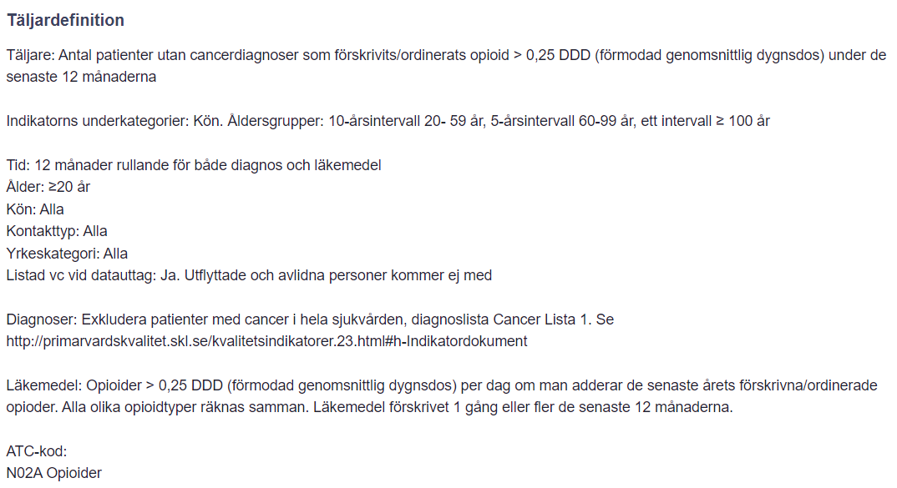

Slide 10
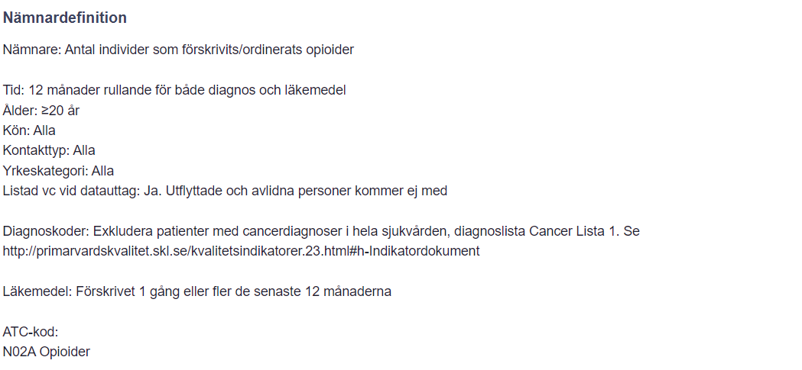

Slide 11
Dessutom
Nollan i vårdgarantin
Trean i vårdgantin
Sjukskrivningsindikatorer

